Slide 1

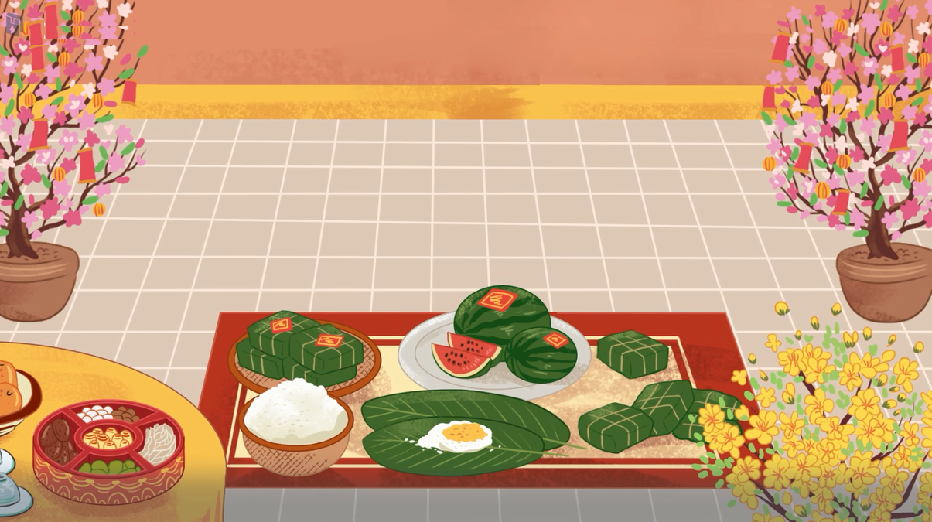
ỦY BAN NHÂN DÂN QUẬN HỒNG BÀNG
TRƯỜNG TIỂU HỌC AN HỒNG
Ôn tập bài hát: Xúc xắc xúc xẻ
Vận dụng sáng tạo: Dài - Ngắn
Giáo viên: Vũ Thị Huyền Trang
Lớp: 1A1

Slide 2



ÂM NHẠC
KHỞI ĐỘNG

Slide 3






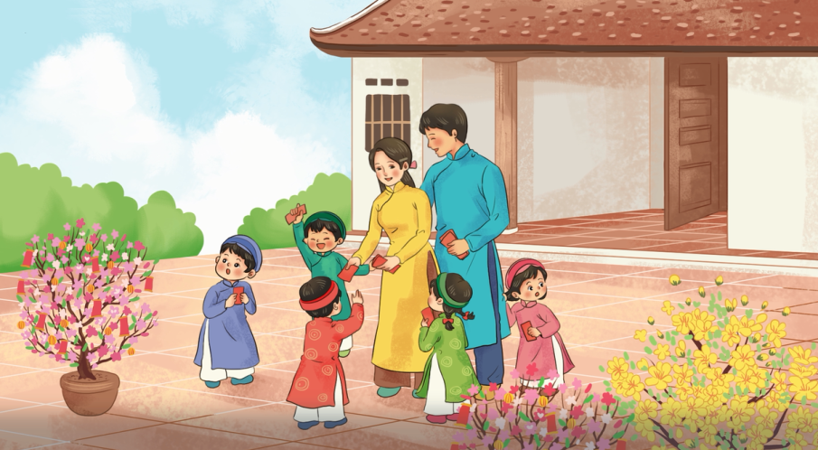
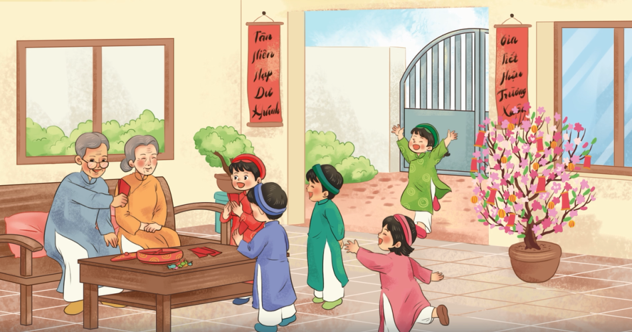


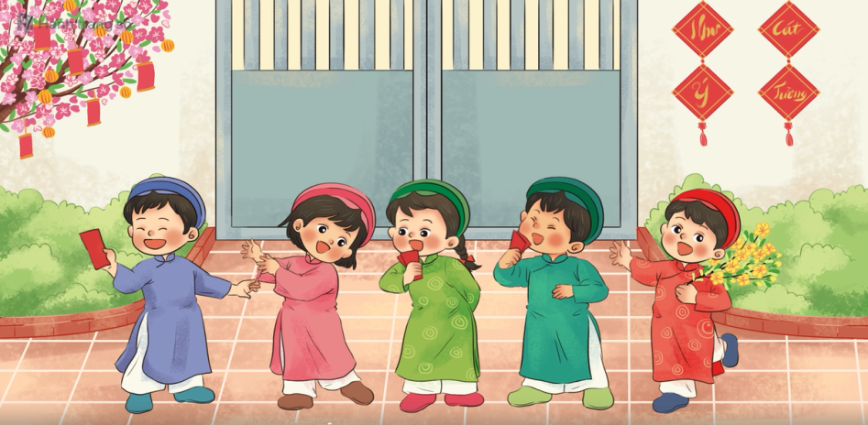



Nghe giai điệu đoán tên bài hát

Slide 4
Tiết 21
Ôn tập bài hát:
XÚC XẮC XÚC XẺ
Vận dụng sáng tạo:
DÀI - NGẮN

Slide 5
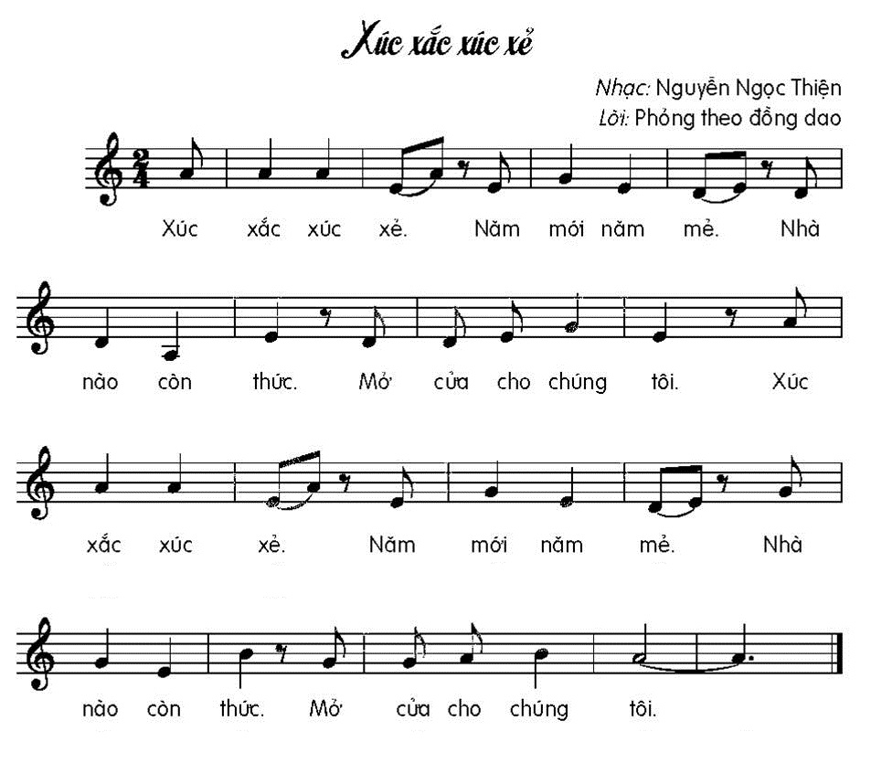

Slide 6



HÁT KẾT HỢP
VẬN ĐỘNG CƠ THỂ

Slide 7




Slide 8
HÁT THEO SẮC THÁI
TO - NHỎ

Slide 9


Slide 10
HÁT KẾT HỢP
VẬN ĐỘNG MINH HỌA

Slide 12
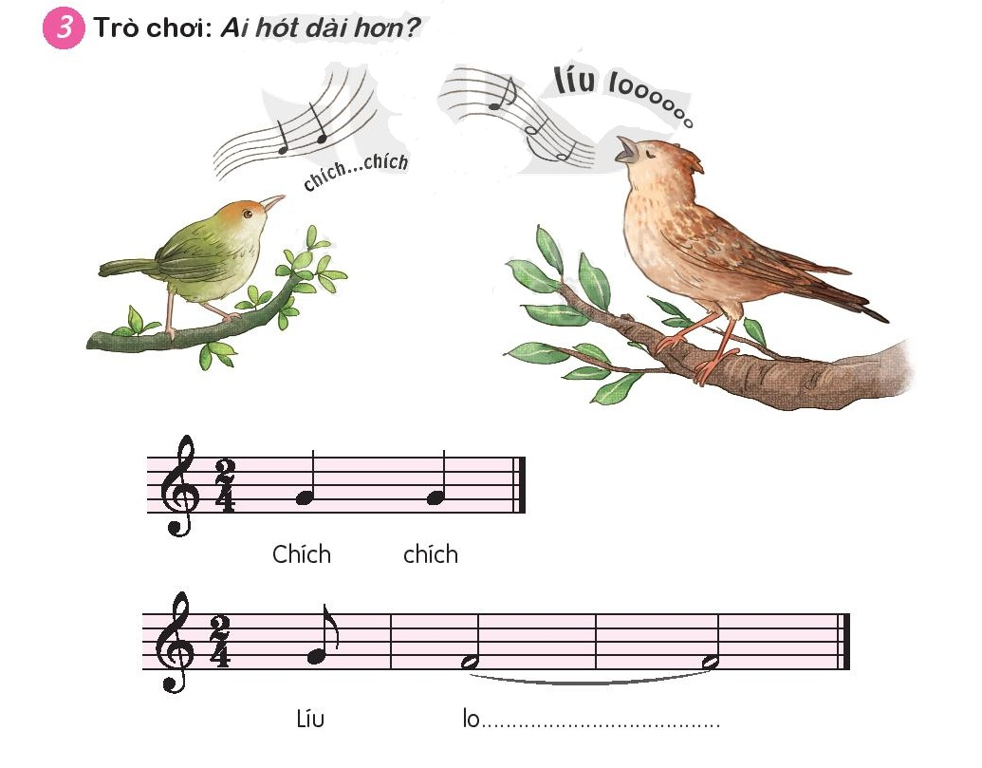
VẬN DỤNG SÁNG TẠO
DÀI – NGẮN

Slide 13
VẬN DỤNG SÁNG TẠO
DÀI - NGẮN

Slide 14
? Em hãy mô phỏng lại tiếng hót chim sâu, chim sơn ca

Slide 15
? Nhận xét tiếng hót của 2 chú chim
(yếu tố dài, ngắn)

Slide 16
?Em hãy tìm các âm thanh trong cuộc sống có độ dài ngắn khác nhau.

Slide 17
+ Tiếng còi tàu hỏa:
Hú........xịch xịch xịch
+ Tiếng gà trống gáy:
Ò ó o o.....................
+ Gà con kêu:
Chíp chíp chíp.........
+ Tiếng còi ô tô:
Bíp bíp bíp.............

Slide 18
- Liên hệ giáo dục: Yếu tố dài - ngắn của âm thanh còn rất nhiều trong cuộc sống, các em hãy cùng quan sát, lắng nghe mọi âm thanh quanh ta để tìm hiểu và cảm nhận. Trong âm nhạc cũng vậy yếu tố dài ngắn có vai trò quan trọng để tạo nên những bản nhạc với tính chất âm nhạc khác nhau.

